Slide 1
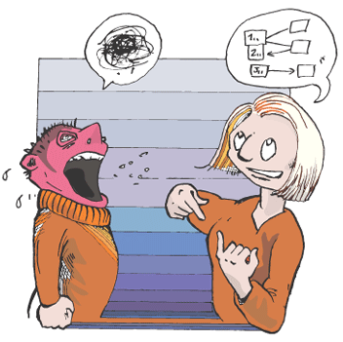
Argumentoinnin jalo taito
Perustele – älä hikeenny!
Särmä digikirja (LOPS21) (otava.fi)
Luku 9
Särmä 5, luku 3

Slide 2
Salilla kannattaa käydä, koska - -
Tarvitsen uuden puhelimen, koska - -
Matkoilla käyminen on mukavaa, koska - -
Musiikkia kannattaa kuunnella, koska - -
Lukiolaisen kannattaa tehdä kesätöitä, koska - -
Lukion jälkeen kannattaa pitää välivuosi, koska - -
Lukio kannattaa opiskella kolmessa vuodessa, koska - -

Slide 3
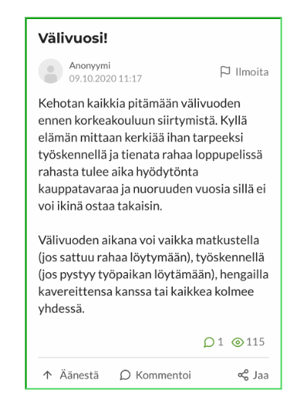
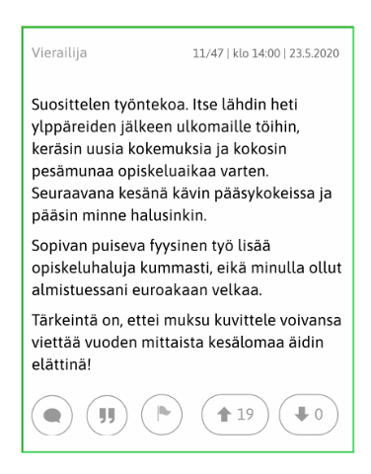
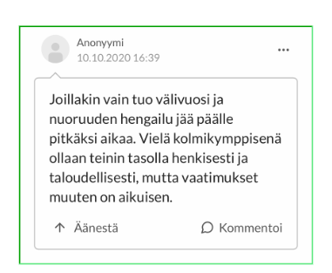

Slide 4
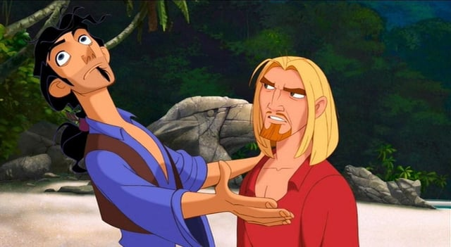
Pikaväittelyitä
parin kanssa: toinen on puolesta ja toinen vastaan
8. Ihmisten kloonaus on sallittava.
9. Urheilu parantaa elämänlaatua.
10. Suomen armeijan saa lakkauttaa.
11. Lukiolaisille pitää maksaa palkkaa koulunkäynnistä!
1. Koulupuvut suomalaisiin lukioihin!
2. Asevelvollisuus pakolliseksi kaikille sukupuolille!
3. Kelan on korvattava sukupuolenkorjaus-leikkaus.
4. Lukion jälkeen kannattaa pitää välivuosi.
5. Ajokortti pois yli 80-vuotiailta.
6. Täysi-ikäisyys 16-vuotiaille.
7. Rahapelit ovat hyvää ajanvietettä.

Slide 5
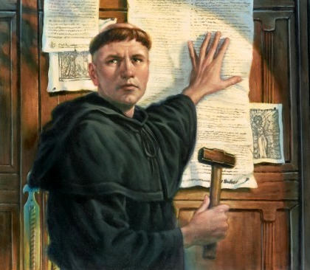
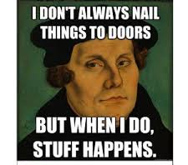
Mitä argumentointi on?
vakuuttavaa mielipiteen perustelua
toisen väitteiden ongelmien tai ristiriitojen tunnistamista
vaikutetaan mielipiteisiin, uskomuksiin, arvoihin, tekoihin…
tarkoituksena on vahvistaa, tukea tai muuttaa näkemyksiä
väite + perustelu = argumentti:
Musiikkia kannattaa kuunnella, koska se vähentää stressiä ja auttaa palautumaan.
◼ väite ◼ perustelu argumentti
väite = teesi
Notes:
Martti Lutherin 95 teesiä Wittenbergin kirkon oveen 1517

Slide 6
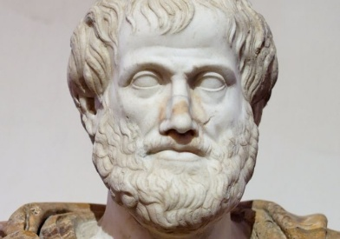
Argumentointitavat
Aristoteles teoksessaan Retoriikka (n. 300 eaa.):
eetos – uskottavuus
paatos – tunteet
logos – asia
TEOREETTINEN ELI JÄRKEEN VETOAVA ARGUMENTOINTITAPA
(logos = järki)
Vedotaan järkeen, ollaan rationaalisia.
Tukeudutaan faktatietoon: tutkimustulokset, tilastot, laskelmat.
Vedotaan myös:
asiantuntijalausuntoihin: alan asiantuntija, tutkija tai arvovaltainen henkilö x
syy-seuraussuhteiden esittelyihin: esimerkiksi kuvaillaan, millaisia seurauksia ratkaisuvaihtoehto aiheuttaa käytännössä
havaintoihin ja kokemuksiin (empirismi eli kokemusajattelu: tieto perustuu kokemukseen [kreik. empeiria])

Slide 7
Argumentointitavat
ATEOREETTINEN ELI TUNTEESEEN VETOAVA ARGUMENTOINTITAPA (pathos eli paatos = tunne)
Vedotaan erityisesti tunteisiin ja arvoihin.
Voidaan vedota lisäksi kuuntelijoiden tarpeisiin, tahtoon, toiveisiin, uskomuksiin tai hyötyyn.
Voidaan vedota myös yleiseen mielipiteeseen, auktoriteetteihin, kuuluisiin henkilöihin tai puhujan asiantuntemukseen ja luotettavuuteen.
Myös kuvat ovat voimakkaita vaikuttimia:

Slide 8
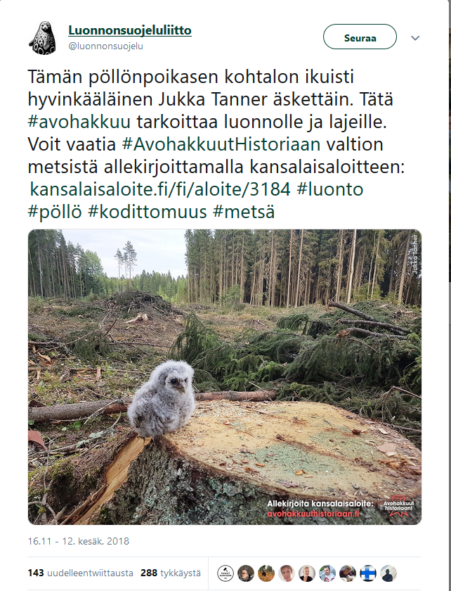
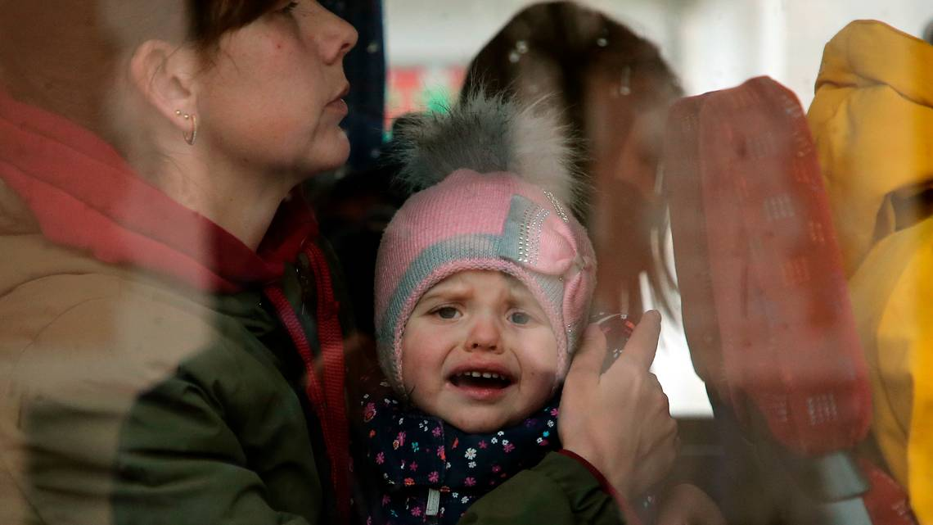
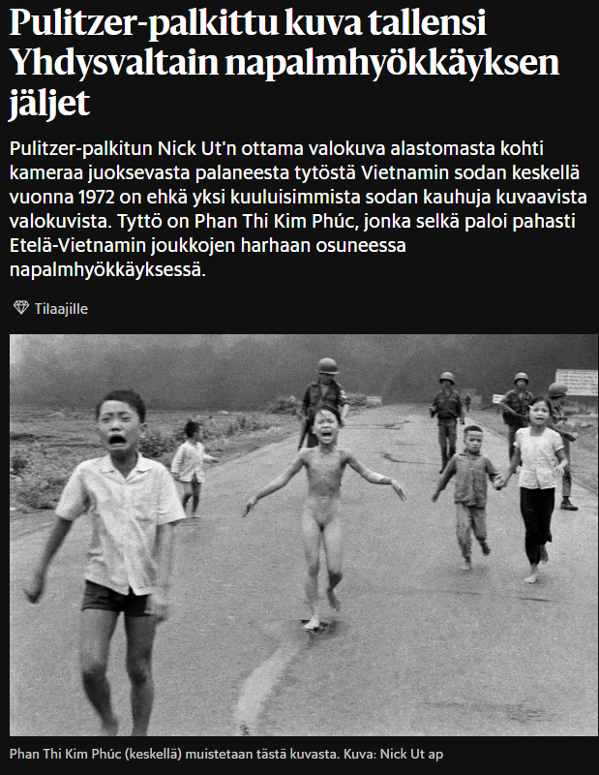
Notes:
Kuvaaja oli siirtänyt pöllönpoikasen metsästä aukealle kuvattavaksi.
https://www.is.fi/kotimaa/art-2000005721973.html (taustaa)
Vietnamin sota.

Slide 9
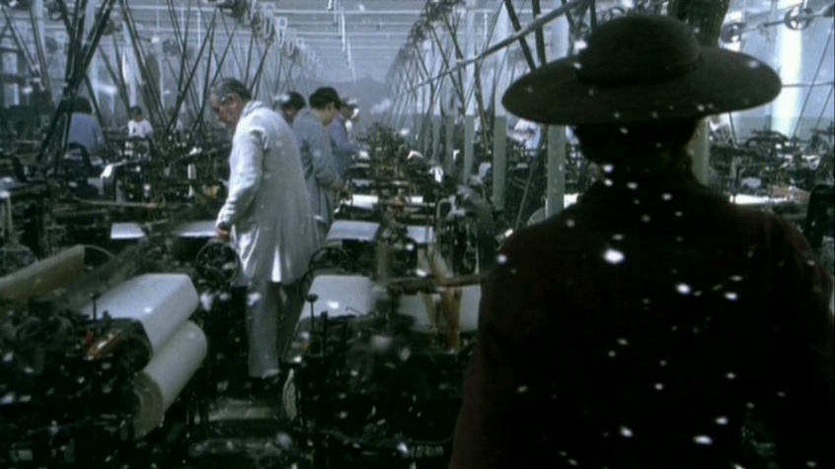
Vasta-argumentti
Argumentaatiota vahvistetaan vasta-argumenteilla.
Vasta-argumentti = kumotaan vastapuolen argumentti osoittamalla siitä heikkouksia tai puutteita.
Vasta-argumenteista käytetään myös termiä kaksipuolinen perustelu.
Sanoit, että vaateteollisuuden siirtyminen Suomesta ulkomaille on huono asia, koska se vähentää työpaikkoja. On totta, että suomalainen työ on tärkeää. Fakta on kuitenkin, että tuotantokustannukset ovat Suomessa korkeat eivätkä ihmiset halua maksaa vaatteista nykyistä enempää. ◼ vasta-argumentti

Slide 10
Esimerkkejä argumentoinnista
Teesi eli pääväite: Lappi on kiinnostava lomakohde!
Argumentteja:
fakta Ulkomaalaiset ovat jo vuosia kansoittaneet Lapin. Siellä yöpyy vuosittain noin 2 miljoonaa turistia.
auktoriteetti Varakkaat viihdetähdet matkustavat mielellään Rovaniemelle. Megatähti Shakiran Lappi-päivitykset näki lähes 55 miljoona seuraajaa.
oma asiantuntemus, kokemus Olen ollut useita kertoja laskettelemassa Levillä, ja voin suositella sitä kaikille.
arvot
Lappi on meille suomalaisille ainutlaatuisen luonnonkaunis ja siksi tärkeä ja monipuolinen alue.

Slide 11
Esimerkkejä argumentoinnista
seuraukset: edut (ja haitat) Lappiin matkustava voi nähdä joulupukin ja kokea jään eksotiikkaa. Lisäksi kotimaan matkailu jättää rahat Suomeen meidän kaikkien hyödyksi.
vastaava asia tai ilmiö: analogia Lapissa voi kokea yhtä eksoottisia asioita kuin Itävallassa.
historia Meidän suvussa on tapana matkustella Lapissa. Jo isoäidin perhe matkusti aina jouluksi Inariin.
tuoreus, ajankohtaisuus Lappi lumoaa joka vuosi uudella omaperäisellä tavallaan. Tänä talvena sinne odotetaan ennätyksellisen paljon turisteja tutustumaan jääveistoksiin.

Slide 12
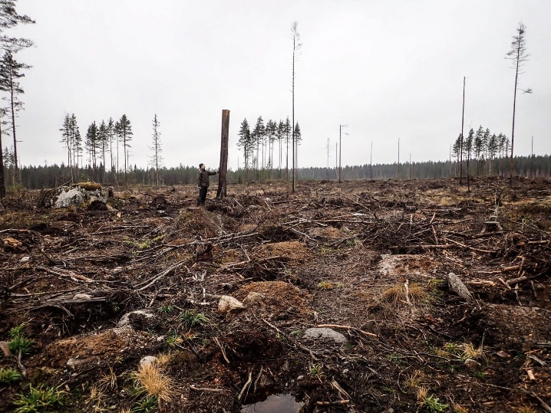
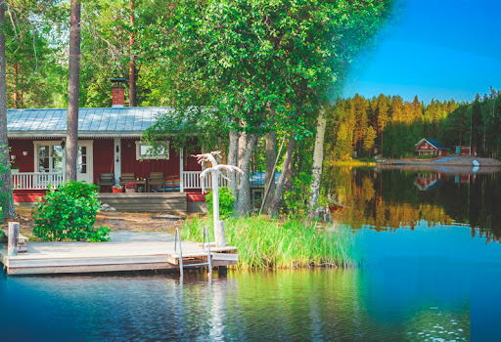
Taustaoletukset
Väitteet ja perustelut sisältävät erilaisia taustaoletuksia. Niillä tarkoitetaan sellaisia arvoja, mielipiteitä ja ideologioita, joista tekstin vastaanottajan oletetaan olevan samaa mieltä.
Esimerkiksi väite ja perustelu Mökkeily on mukavaa, koska mökillä luonto on lähellä sisältää taustaoletuksen, että luonnon läheisyys on tavoiteltava asia.
Taustaoletuksiin ja argumentointityyliin yleensäkin
vaikuttaa mm.
Missä teksti julkaistaan? (konteksti)
Mille kohderyhmälle teksti on tarkoitettu?
Mikä on tekstin tavoite?
Kuka on tekstin tekijä?
Notes:
Kontekstilla on vaikutusta: Vastustetaanko avohakkuuta metsänomistajille tarkoitetussa lehdessä, Aamulehden mielipidepalstalla (laaja lukijakunta, paljon erilaisia lukijoita ja siten mielipiteitä), vai luonnonsuojeluliiton lehdessä?

Slide 13
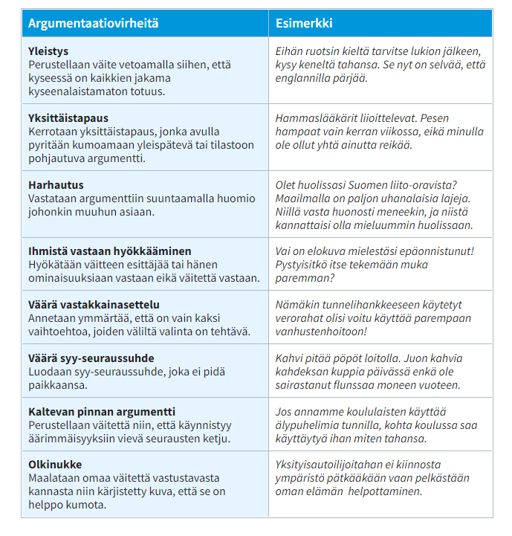
Heikkouksia argumentaatiossa?
Luku 9 (s. 43)

Slide 14
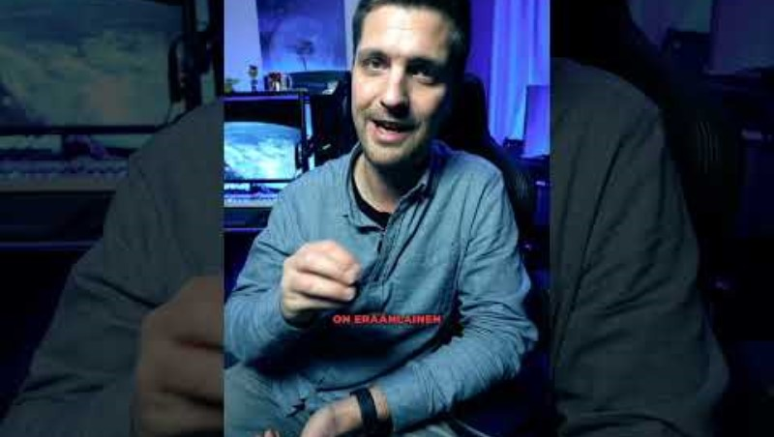
Argumentaatiovirhe: harhautus
Argumentaatiovirhe: ihmistä vastaan hyökkääminen
https://www.tiktok.com/@makipellonville/video/7437816054031732001

Slide 15
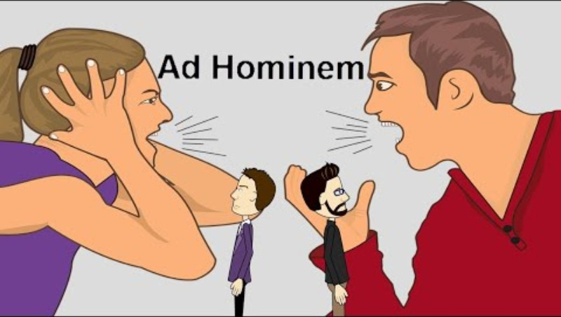
Notes:
https://www.youtube.com/watch?v=ktxlGccmSjY

Slide 16

Argumentaatiovirhe:
1. yleistys
2. kaltevan pinnan argumentti
3. harhautus
4. mustavalkoisuus
5. yksittäistapaus
https://yle.fi/aihe/artikkeli/2017/02/28/vesitatko-keskustelun-surkeilla-vaitteilla-nain-tunnistat-laiskan

Slide 17
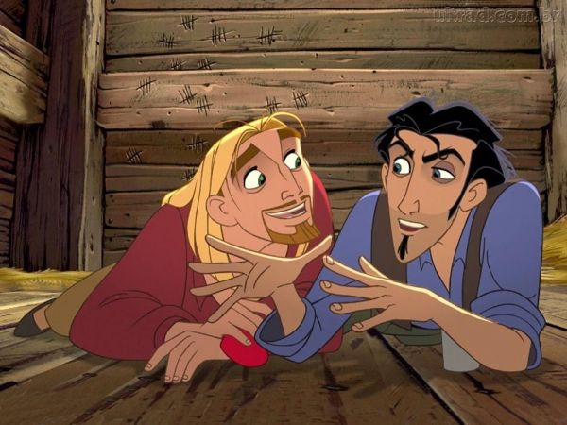
Keskeiset käsitteet
teesi
argumentti
vasta-argumentti
järkiargumentti
tunneargumentti
taustaoletus, ideologia
argumentaatiovirhe
Selitä käsitteet parillesi!
Tehkää sitten tehtävät 1–3 (luku 3).

Slide 19
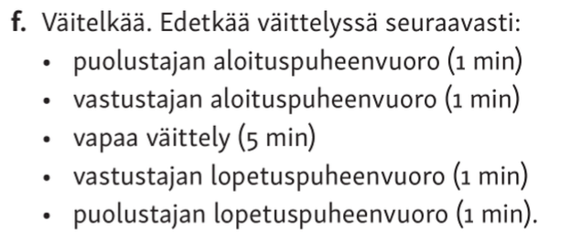
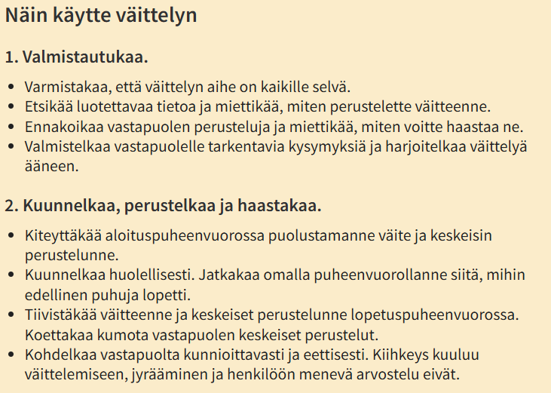
Väittely!

